Slide 1
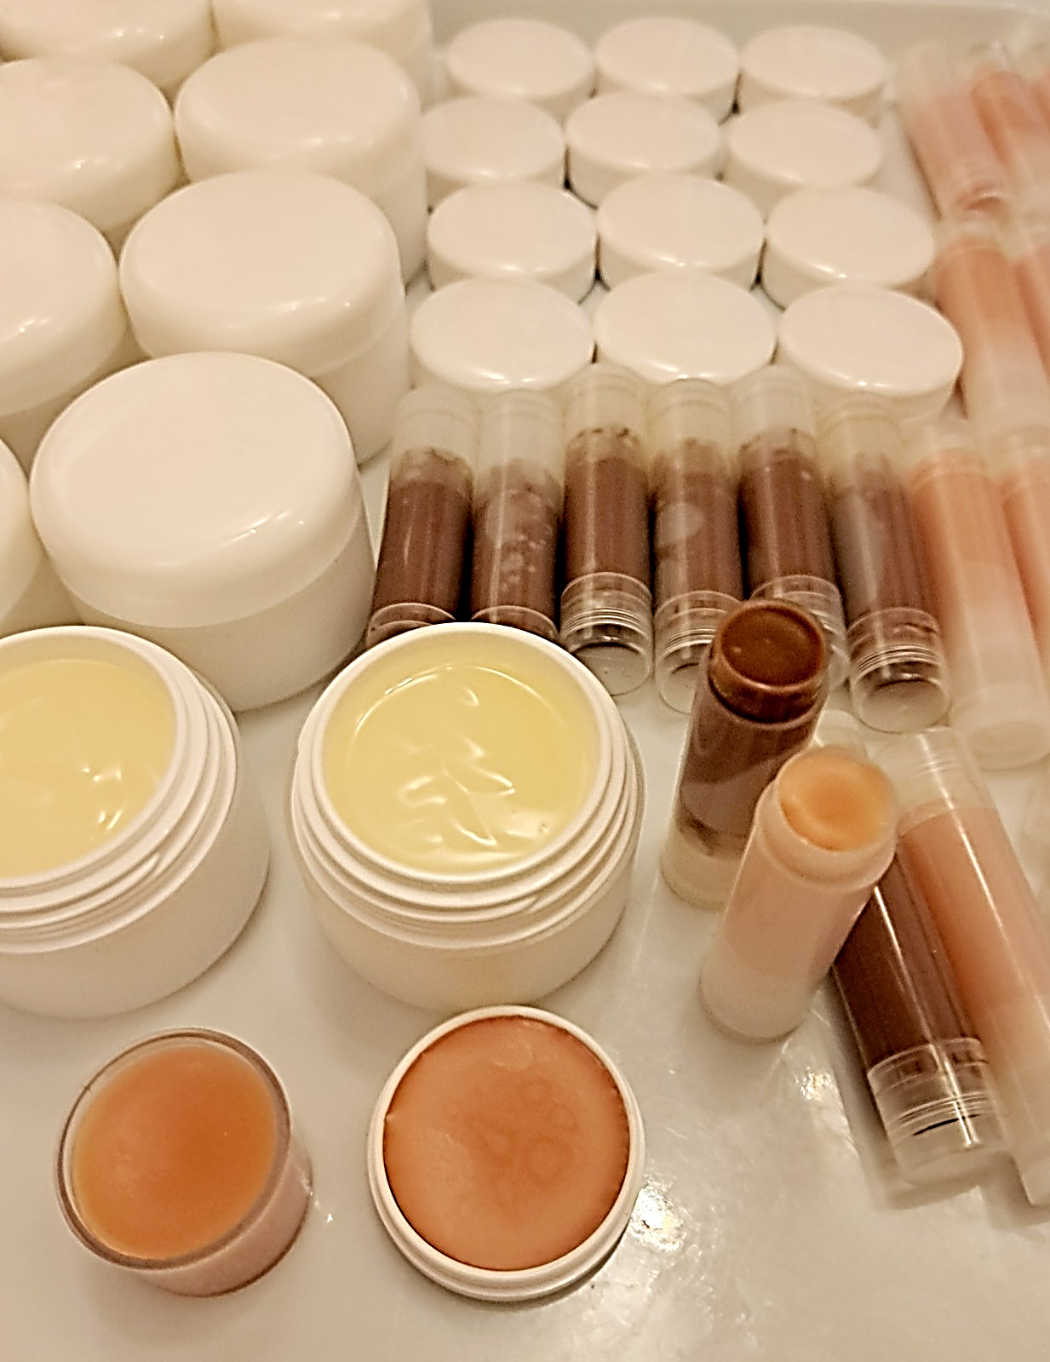
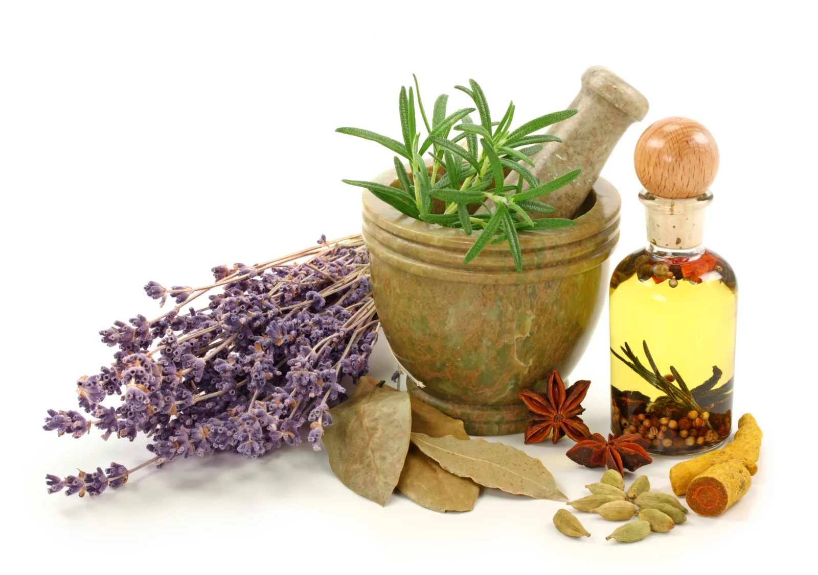
PRIRODNA KOZMETIKA

Slide 2
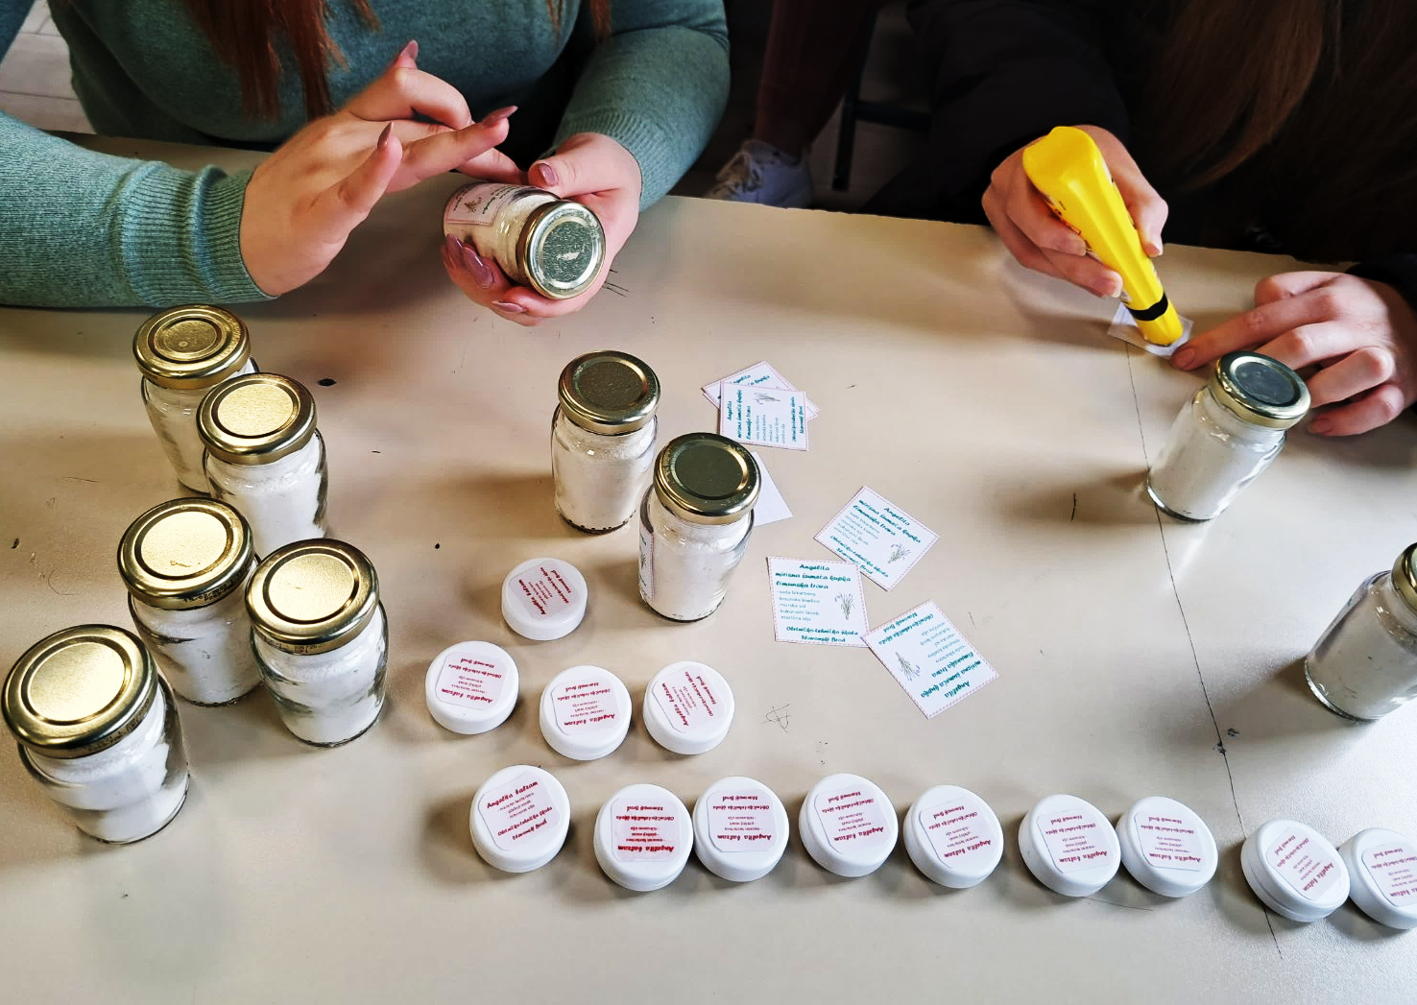
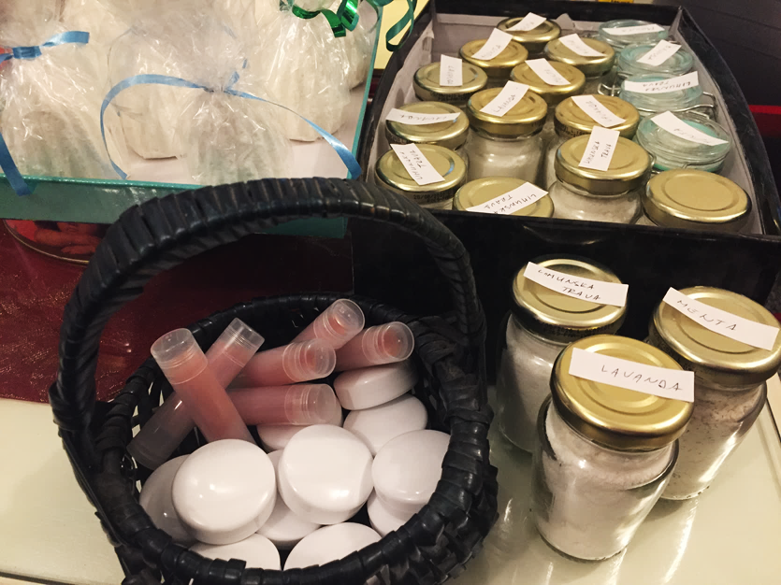
Učenici (kozmetičari) su u sklopu predmeta Kozmetologija, Osnove kozmetike i Dijetetike istraživali i proučavali recepture i djelovanje sastojaka za određene kozmetičke proizvode.
Kroz projekt su uspjeli povezati primjenu biljnih sirovina u proizvodnji kozmetičkih preparata.
U sklopu nastave su i izradili nekoliko različitih proizvoda prirodne kozmetike.
Pogledajte ih!

Slide 3
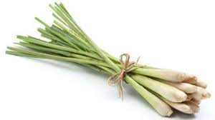
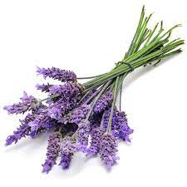
Mirisna šumeća kupka
Sastojci
100 g limunske kiseline
200 g sode bikarbone
100 g kukuruznog škroba
20 g morske soli
10 ml žlica vode
5 ml bademova ulja
15 kapi eterična ulja (limunske trave ili lavande)
Priprema
Pomiješati sve suhe sastojke.
U čaši pomiješati vodu i ulje.
Postupno dodavati tekuću fazu u suhu uz neprestano miješanje.
Oblikovati vlažnu mješavinu u kalupu po želji.
Izvaditi oblik i ostaviti da se suši na zraku.
Spremiti u teglice ili kutije s poklopcem.

Slide 4
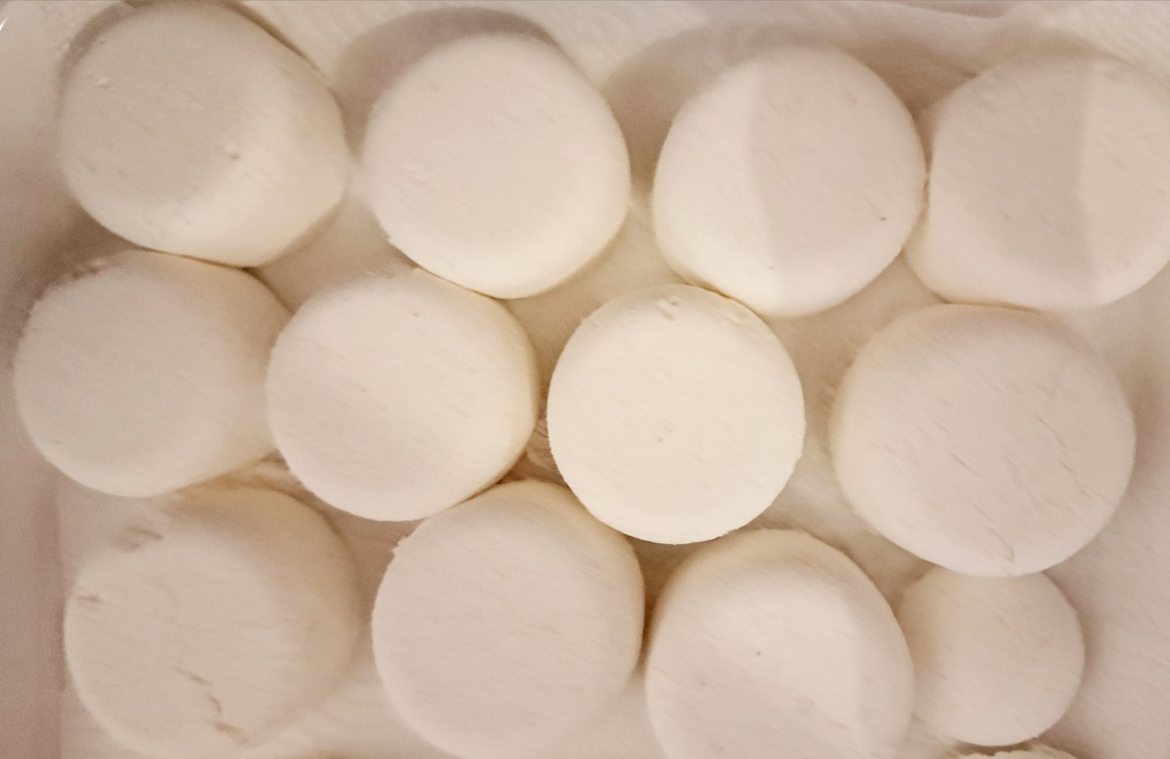
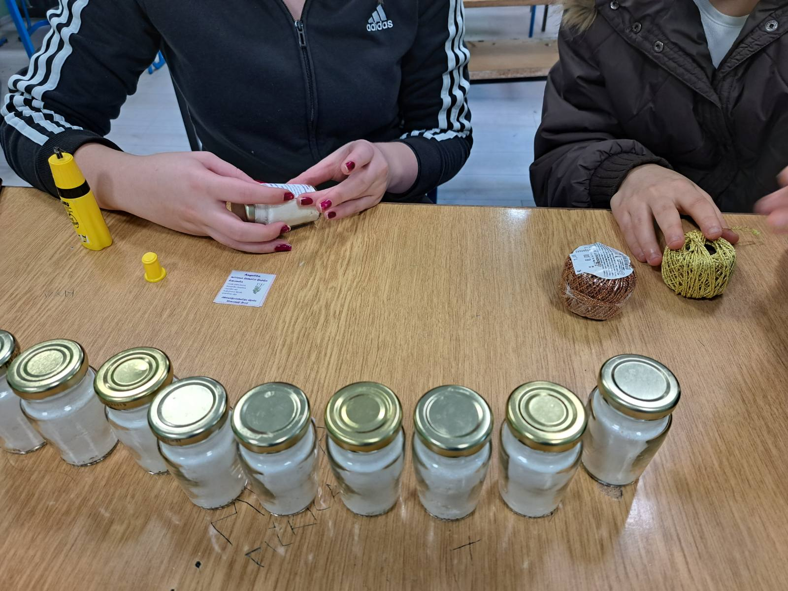
Djelovanje kupki
Kupke brišu stres, opuštaju umorne mišiće te hrane i njeguju kožu.
Limunska trava osvježava tijelo (pobuđuje duh), poboljšava cirkulaciju, ublažava reumatske tegobe, zaglađuje kožu, poboljšava tonus i gipkost mišića te opću čvrstoću tkiva.
Lavanda opušta, otklanja bolove u mišićima, smiruje osjetljivu kožu, poboljšava cirkulaciju, ublažava migrenu i glavobolju, djeluje i kao antibaktericid.

Slide 5
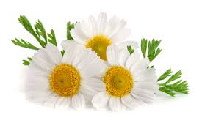
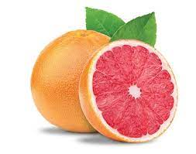
Regenerator s crvenim grejpom i kamilicom
Sastojci
1 velika žlica suhih cvjetova kamilice
2 dl vode
1 crveni grejp
½ čajne žlice guar-gume
Djelovanje sastojaka
Grejp sprječava opadanje kose, stimulira krvotok i poboljšava prehranu oštećenih folikula pa tako potiče rast kose.
Kamilica pomaže kod, masne peruti i ostalih upalnih procesa na vlasištu, zadržava prirodnu vlagu kose, čini je mekanom i nahranjenom.
Priprema
Cvjetove kamilice ostaviti u kipućoj vodi 15 minuta.
Procijediti sok od jednog grejpa.
Nakon 15 minuta infuziju kamilice procijediti i uz miješanje dodati pola čajne žlice guar-želatine.
Kada smjesa postane želatinozna, dodati polako sok

Slide 6
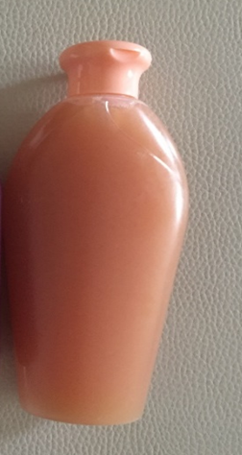
Ovaj nježni regenerator s kamilicom i grejpom namijenjen je djeci i ženama svijetlije puti.
Kosa je nakon pranja nježna i svjetlucava, čak i nijansu svjetlija.

Slide 7
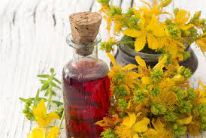
Balzam za usne i kožu
Sastojci
40 g kantarionovog ulja
20 g pčelinjeg voska
5 kapi ricinusovog ulja
2 – 3 kapi eteričnog ulja grejpa
Djelovanje sastojaka
Pčelinji vosak dobro hidratizira i štiti usne.
Kantarionovo ulje njeguje suhu, nečistu i ispucalu kožu, liječi opekline i opekotine od sunca.
Ricinusovo ulje hrani i hidratizira suhu kožu.
Priprema
U čašu odvagati kantarionovo i ricinusovo ulje i pčelinji vosak.
Zagrijavati dok se ne otopi.
U smjesu dodati eterično ulje i preliti u posudice ili stik za balzam.
Ostaviti da se prirodno ohladi.
Nakon hlađenja zatvoriti poklopcem i čuvati na sobnoj temperaturi.

Slide 8
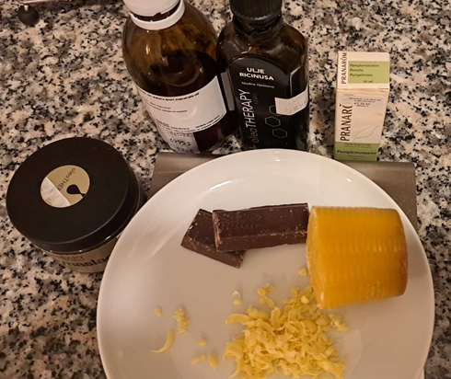
Čoko balzam za usne
Sastojci
5 g kakao maslaca
2 g kokosova maslaca
2 g pčelinjeg voska
1 kocka čokolade za kuhanje
Djelovanje sastojaka
Kakao maslac regenerira i vlaži kožu.
Kokosov maslac štiti i njeguje i najosjetljiviju kožu.
Priprema
Pčelinji vosak, kakao i kokosov maslac otopiti na pari te im dodati čokoladu.
Kada smjesa postane gusta i tekuća, preliti u posudice ili stik za balzam.

Slide 9
Ovi hidratizirajući balzami za usne i kožu, mekane teksture i finog mirisa, savršeni su za svakodnevnu uporabu.

Slide 10
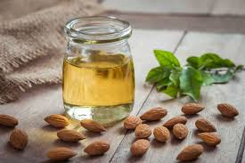
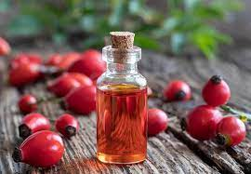
Krema protiv bora
Djelovanje sastojaka
Bademovo ulje hrani kožu esencijalnim masnim kiselinama.
Ružino ulje potiče regeneraciju tkiva.
Vitamin E hrani, obnavlja i vlaži kožu.
Sastojci
20 g bezvodnog lanolina
1o ml ulja divlje ruže
1o ml bademovog ulja
4 kapi eteričnog ulja rimske kamilice
3 kapi E vitamina
Priprema
Na pari zagrijati i otopiti lanolin i bademovo i ulje divlje ruže.
Maknuti s vatre, dodati smjesi eterično ulje rimske kamilice i vitamin E te miješati dok se smjesa ne zgusne.
Sipati u kutije i poklopiti kad se krema potpuno ohladi.

Slide 11
Krema hidratizira i zateže kožu, čuva je od preranog starenja, čini je glatkom i hrani esencijalnim kiselinama.

Slide 12
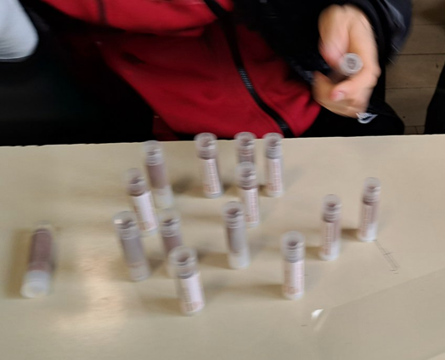
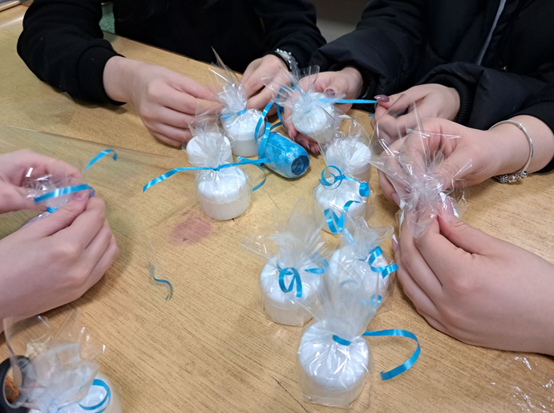
Cilj projekta
Steći vještinu samostalne pripreme prirodnih kozmetičkih i ljekovitih pripravaka.
Osvijestiti mogućnost i značaj samostalne izrade kozmetičkih pripravaka.
Razvijati ekološku osviještenost i život u skladu s prirodom.
Prezentacija Obrtničo-tehničke škole i zanimanjana i sudjelovanje u humanitarnim akcijama.

Slide 13
